Slide 1
Курсовий проект на тему «Шаблони проектування Builder, Composite Pattern та Guarded Suspension»
Виконав
Студент групи КН-41/2
Манжула Давид Вадимович
Керівник
Проф. Соколовський Я. І.

Slide 2
Builder

Slide 3
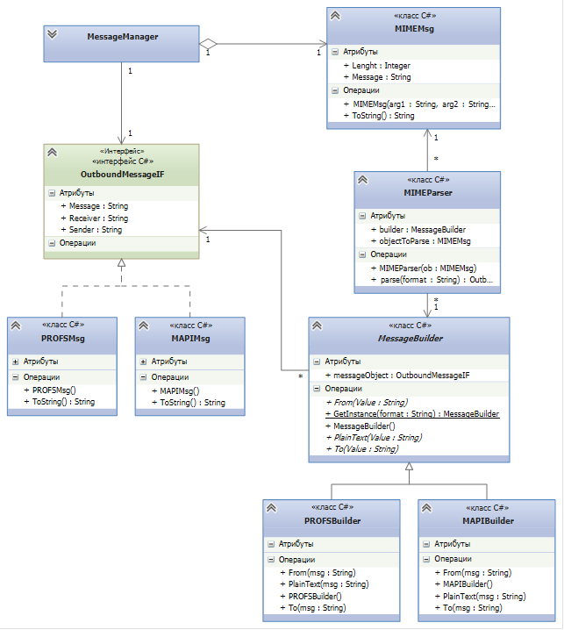
Теоретичні відомості
Будівельник — це породжувальний патерн проектування, що дає змогу створювати складні об’єкти крок за кроком. Будівельник дає можливість використовувати один і той самий код будівництва для отримання різних відображень об’єктів.

Slide 4
Реалізація
Описати кроки створення різних відображень об’єкта в загальному інтерфейсі будівельників.
Для кожного з відображень об’єкта-продукту створити клас-будівельник і реалізувати їхні методи будівництва.
Додати метод отримання результату до загального інтерфейсу, якщо будівельники виготовляють однорідні продукти, які мають спільного предка.

Slide 5
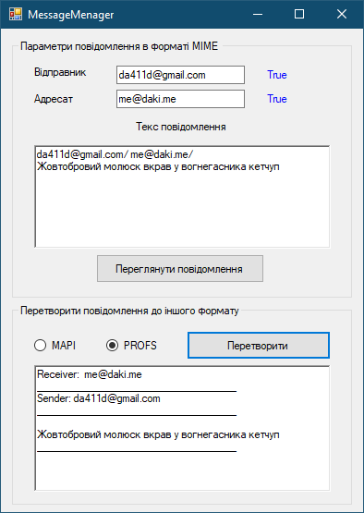
Результат виконання
Результат виконання

Slide 6
Composite Pattern

Slide 7
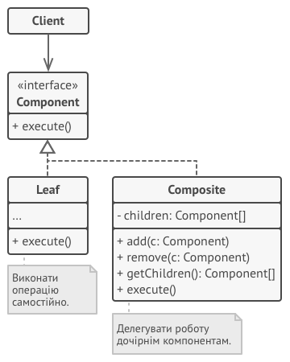
Теоретичні відомості
Компонувальник — це структурний патерн проектування, що дає змогу згрупувати декілька об’єктів у деревоподібну структуру, а потім працювати з нею так, ніби це одиничний об’єкт.

Slide 8
Реалізація
Створити загальний інтерфейс компонентів, який об’єднає операції контейнерів та простих компонентів дерева.
Створити клас компонентів-листя, які не мають подальших відгалужень. Програма може містити декілька таких класів.
Створити клас компонентів-контейнерів і додати йому масив для зберігання посилань на вкладені компоненти.
Реалізувати в контейнері методи інтерфейсу компонентів тому що контейнери повинні делегувати основну роботу своїм дочірнім компонентам.
Реалізувати операції додавання й видалення дочірніх компонентів до класу контейнерів.

Slide 9
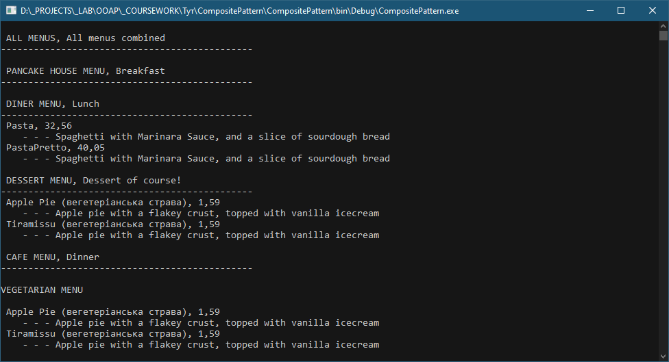
Результат виконання
Результат виконання

Slide 10
Guarded Suspension

Slide 11
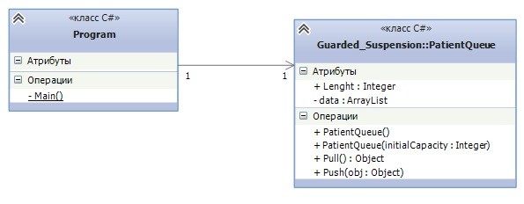
Теоретичні відомості
Якщо існує умова, яка забороняє методу виконувати його функції, то даний шаблон призупиняє виконання цього методу до того моменту, поки умова не перестане діяти.

Slide 12
Реалізація
Створити загальний інтерфейс компонентів, який об’єднає операції контейнерів та простих компонентів дерева.
Створити клас компонентів-листя, які не мають подальших відгалужень. Програма може містити декілька таких класів.
Створити клас компонентів-контейнерів і додати йому масив для зберігання посилань на вкладені компоненти.
Реалізувати в контейнері методи інтерфейсу компонентів тому що контейнери повинні делегувати основну роботу своїм дочірнім компонентам.
Реалізувати операції додавання й видалення дочірніх компонентів до класу контейнерів.

Slide 13
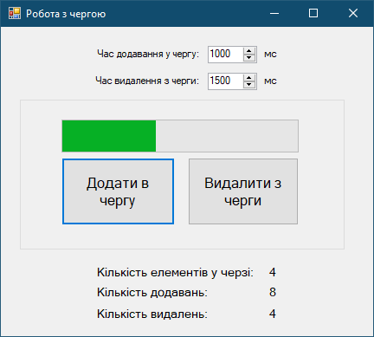
Результат виконання
Результат виконання

Slide 14
Дякую за увагу

